Slide 1


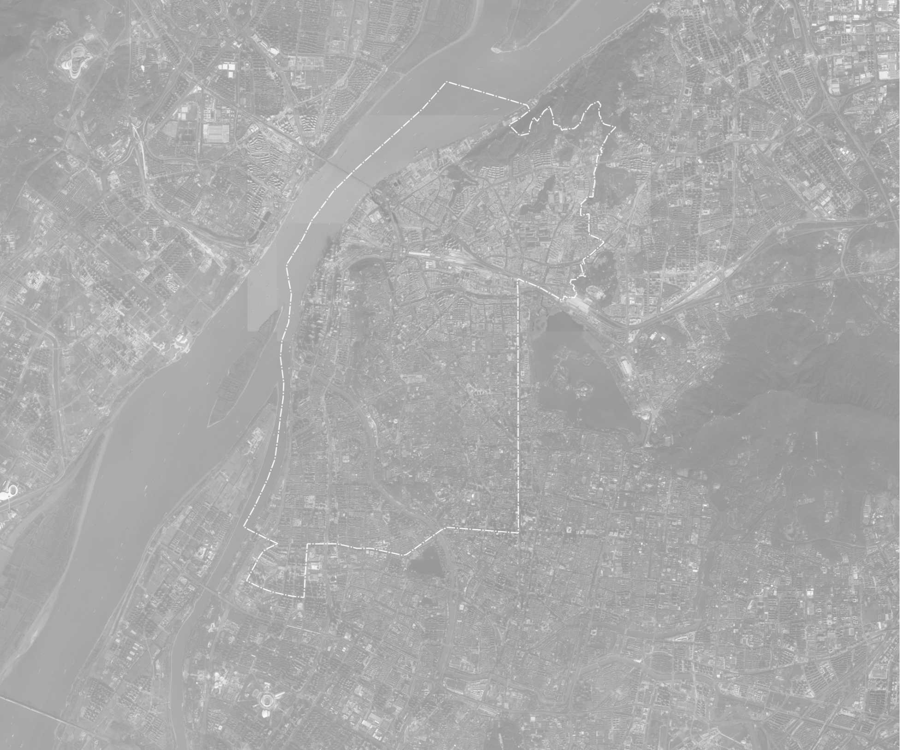
前言
为了加快推进鼓楼中央门片区城市建设，改善片区城市环境和居住质量，我局会同鼓楼区政府组织开展了《鼓楼铁北中央门片区控制性详细规划》NJZCb031-24、25规划管理单元图则修改工作。
根据《中华人民共和国城乡规划法》《南京市国土空间规划条例》，现将《鼓楼铁北中央门片区控制性详细规划》NJZCb031-24、25规划管理单元图则修改成果向社会予以公布。
南京市国土空间规划编制成果公布
《鼓楼铁北中央门片区控制性详细规划》NJZCb031-24、25规划管理单元图则修改
说明
1、本规划是城市发展的控制与引导性文件，不代表具体的项目实施计划和实施方案。一旦有建设行为，应依据批准的具体项目建设方案实施。
2、国土空间规划是不断优化更新的过程，规划内容以南京市规划和自然资源局存档备查的最新版本为准，同一地区同内容深度规划若有更新，南京市规划和自然资源局将依法及时在网站上公布，本材料自动作废。
3、本材料版权及解释权归南京市规划和自然资源局所有，未取得版权人的书面授权，谢绝改变、分发、发布或使用本材料图文资料。
地 址：南京市鼓楼区中山路171号
邮 编：210005
网 址：http://ghj.nanjing.gov.cn
咨询电话：025-58778532
南京市规划和自然资源局
二O二六年三月

Slide 2
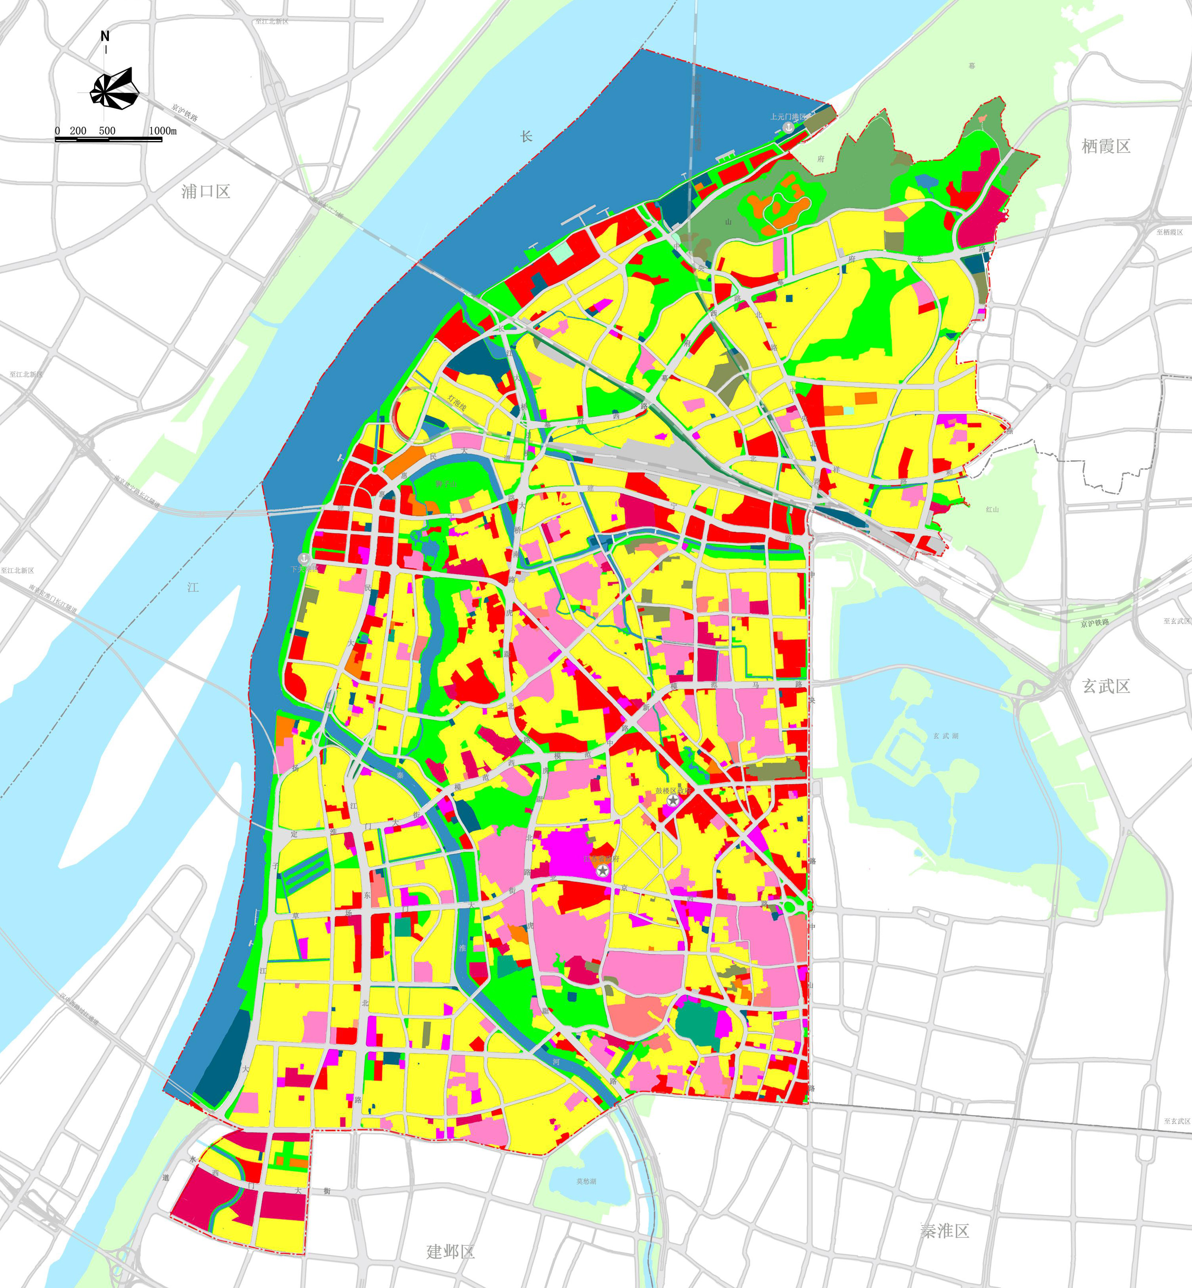
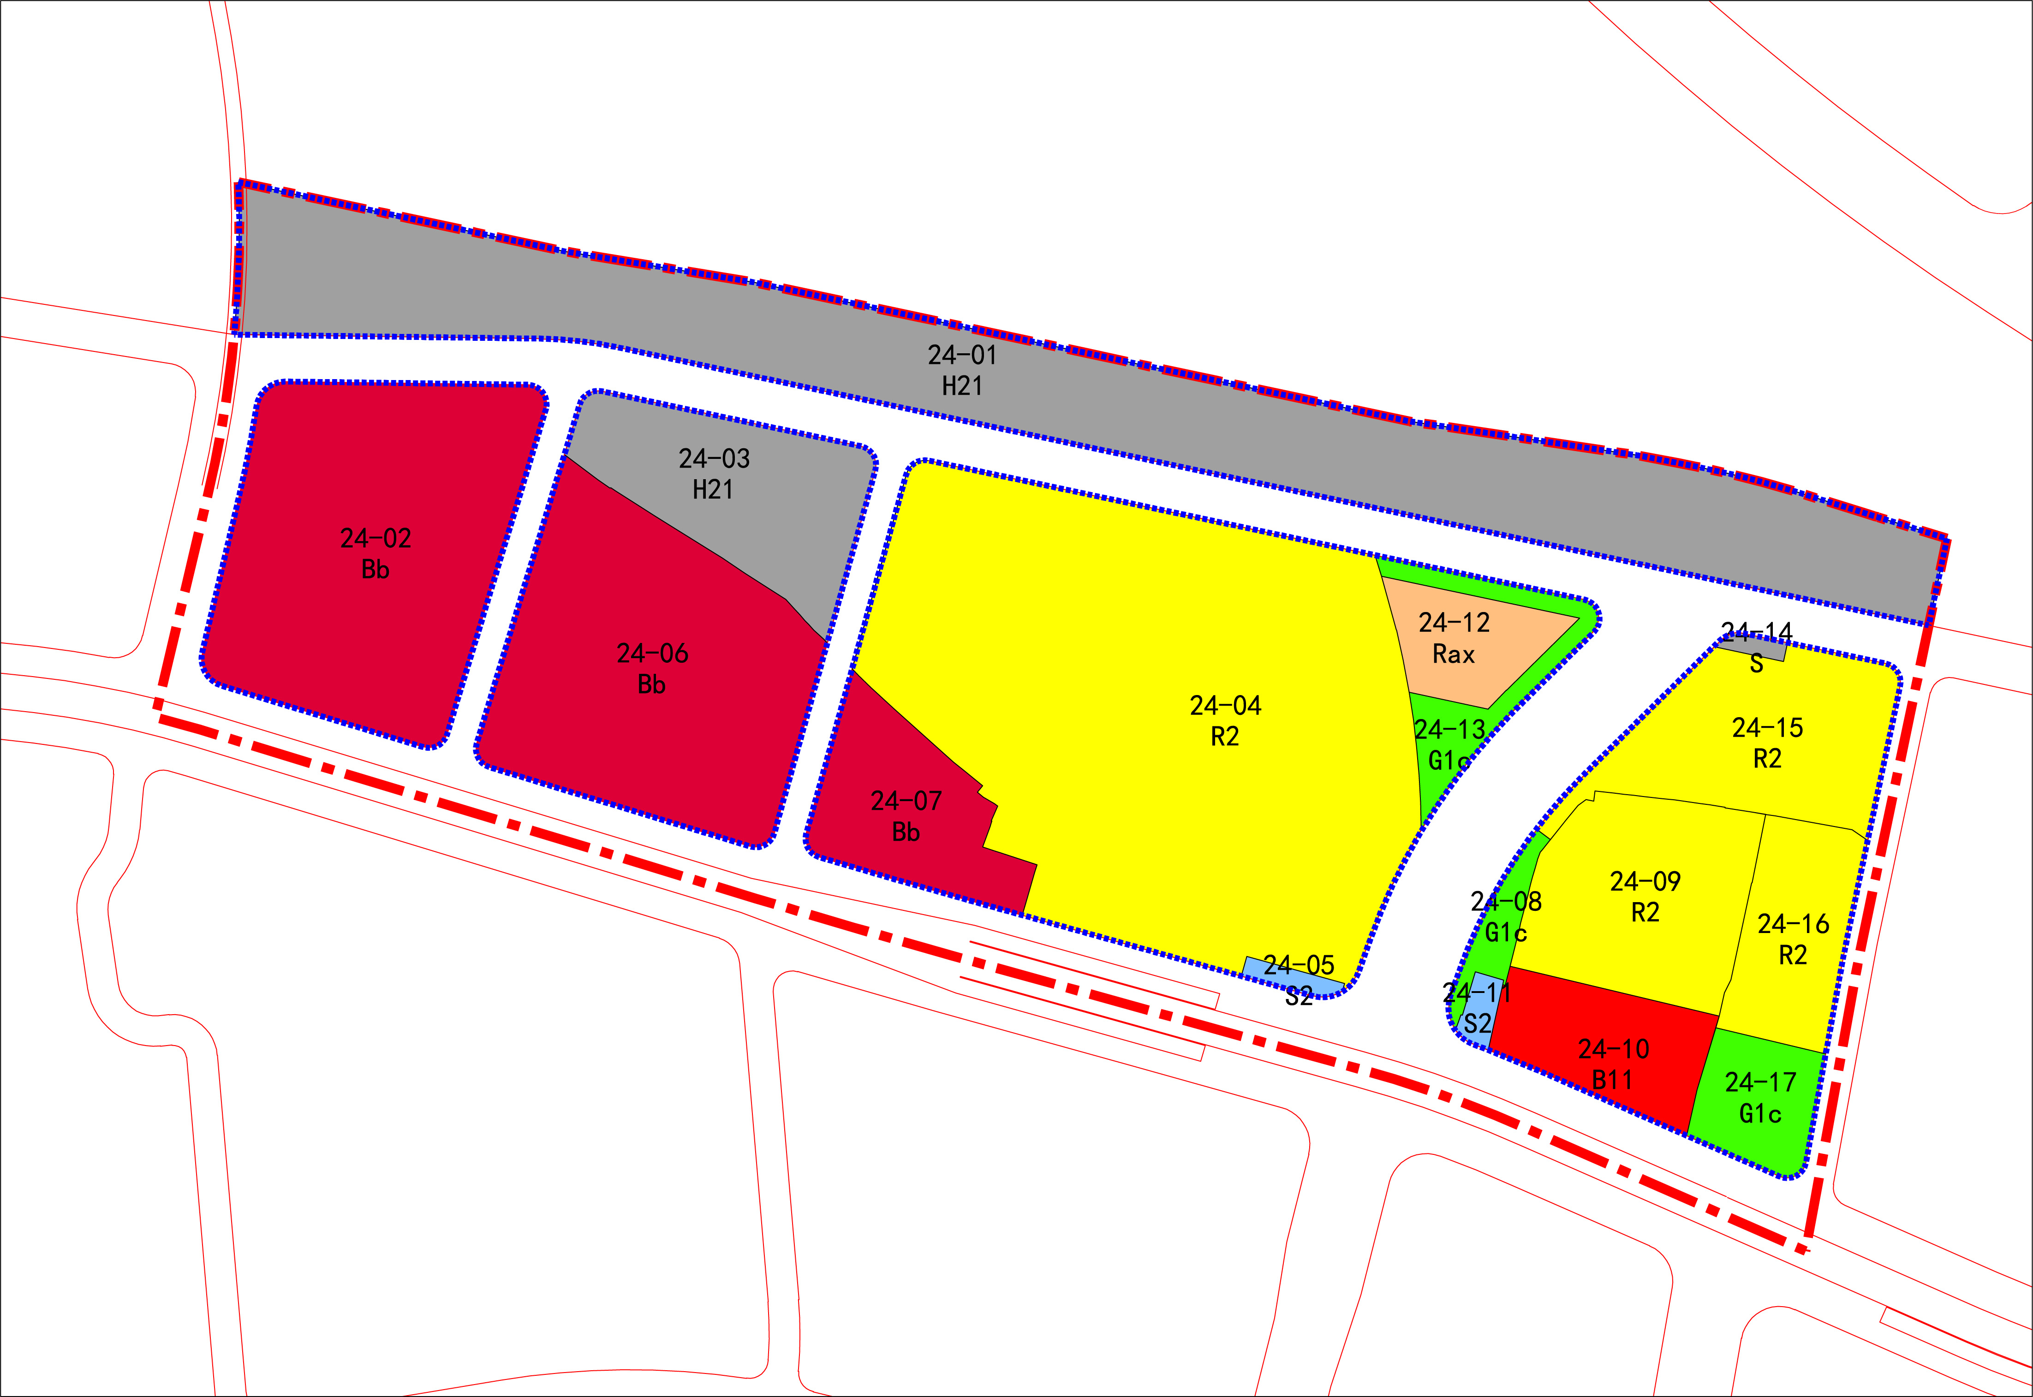
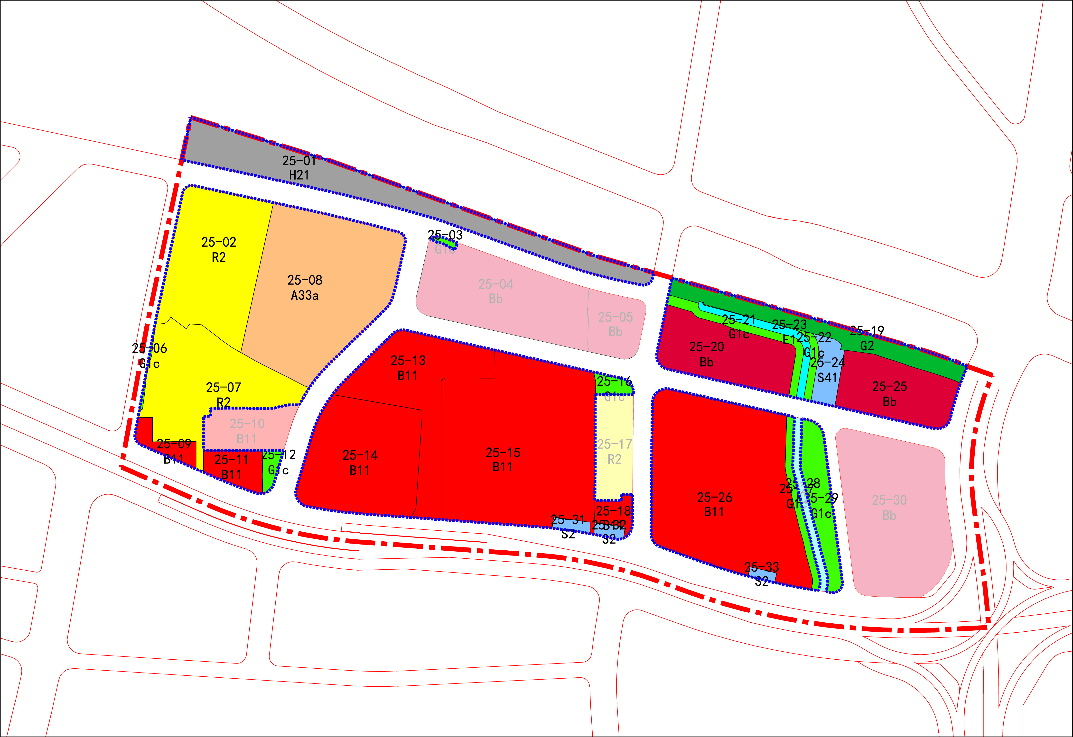
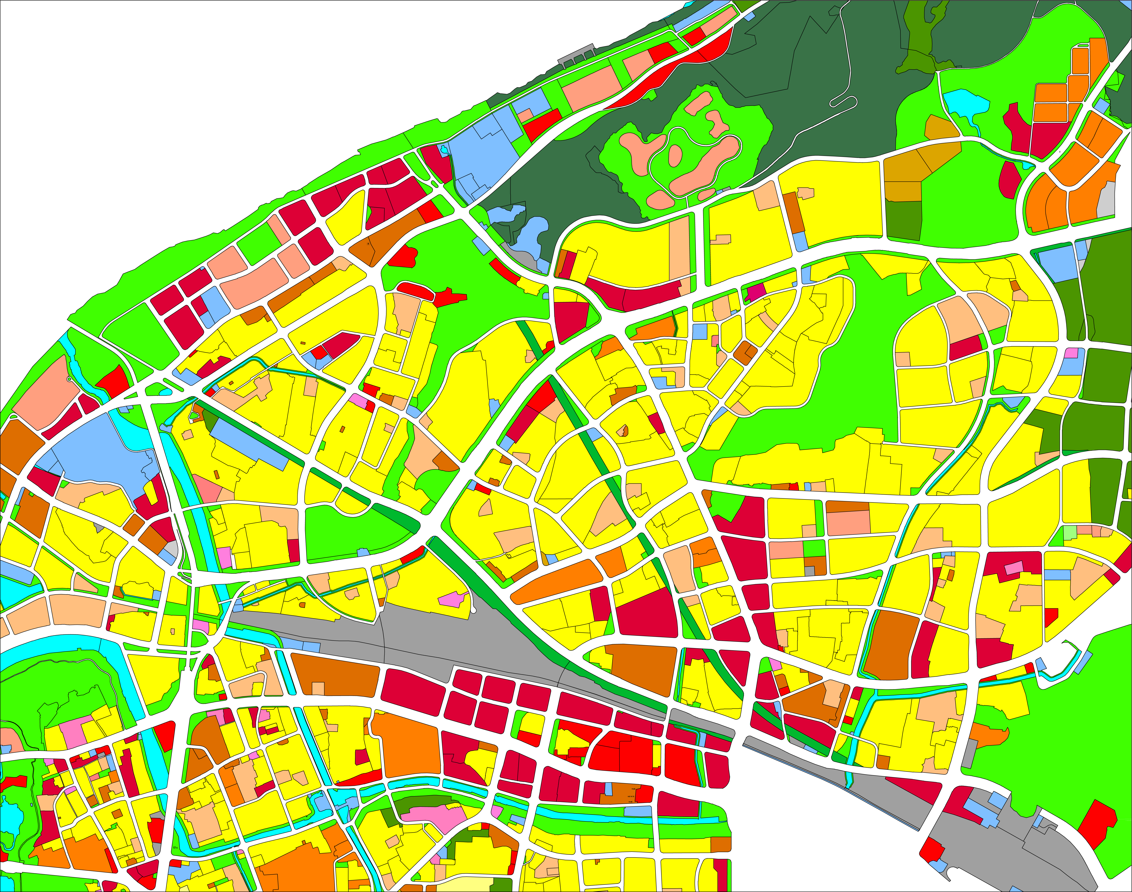
《鼓楼铁北中央门片区控制性详细规划》NJZCb031-24、25规划管理单元图则修改
区位
图则修改内容
NJZCb031-24、25规划管理单元图则位于鼓楼中央门片区东侧，东至中央北路 、南至建宁路、西至民生街、北至铁路、用地面积约59.29公顷。
（1）用地布局及指标。根据铁路西站货场地块更新方案调整NJZCb031—24、25规划管理单元内路网结构、河道蓝线、用地布局及各地块控制指标。24—03地块，铁路用地，用地面积为1.06 公顷，容积率为≤6.0，绿地率为≥20%，24—04地块，二类居住用地，用地面积为5.59 公顷，容积率为≤2.36，建筑密度为≤25%，控制高度为≤80米，绿地率为≥30%，配套设施为“基层社区中心建筑面积2490平方米”。24—06地块，商办混合用地，用地面积为2.27公顷，绿地率为≥20%，配套设施为“公共厕所一处、配建不少于290个停车位的公共停车场”。24—07地块，商办混合用地，用地面积为0.76公顷，容积率为≤5.0，控制高度为≤100米，绿地率为≥20%。24—10地块，零售商业用地，用地面积为0.60公顷，控制高度为≤50米。24—12地块，幼托用地，用地面积为0.41公顷，容积率为≤0.80，建筑密度为≤35%，控制高度为≤12米，绿地率为≥35%。24—15地块，二类居住用地，用地面积为1.11公顷，容积率为≤2.47，建筑密度为≤20%，控制高度为≤80米，绿地率为≥30%。24—16 地块，二类居住用地，用地面积为0.64公顷，容积率为≤1.6，建筑密度为≤20%，控制高度为≤60米，绿地率为≥30%。25—02地块，二类居住用地，用地性质为二类居住，用地面积为1.43公顷，容积率为≤2.73，建筑密度为≤20%，控制高度为≤80米，绿地率为≥30%。25—08地块，小学用地，用地面积为2.20公顷，容积率为≤0.8，建筑密度为≤35%，建筑高度为≤24米，绿地率为≥35%，配套设施为“18 班小学”。25—26 地块，零售商业用地，用地面积为2.64公顷，配套设施为“玉桥市场邮政所、配建不少于400个停车位的停车场一处”。
（2）条文引导。新增规划控制条文：铁路沿线地块在铁路线路安全保护区范围内的相关建设需满足《铁路安全管理条例》要求，铁路沿线地块新建建筑后退按照声环境影响相关管控要求执行，并采取减少振动、降低噪声的措施。
NJZCb031-24、25
规划管理单元图则
用地编号：24-01
用地性质：铁路
用地面积：4.63公顷
容积率：——
建筑密度：——
控制高度：——
绿地率：——
配套设施：——
备注：——
用地编号：24-03
用地性质：铁路
用地面积：1.06公顷
容积率：≤6.0
建筑密度：≤50%
控制高度：≤100米
绿地率：≥20%
配套设施：——
备注：——
用地编号：24-04
用地性质：二类居住
用地面积：5.59公顷
容积率：≤2.36
建筑密度：≤25%
控制高度：≤80米
绿地率：≥30%
配套设施：基层社区中心建筑面积2490平方米
备注：地块建设需满足《南京市轨道交通条例》相关要求
用地编号：24-12
用地性质：幼托
用地面积：0.41公顷
容积率：≤0.80
建筑密度：≤35%
控制高度：≤12米
绿地率：≥35%
配套设施：9班幼儿园
备注：地块建设需满足《南京市轨道交通条例》相关要求
用地编号：24-13
用地性质：街旁绿地
用地面积：0.35公顷
容积率：——
建筑密度：——
控制高度：——
绿地率：≥65%
配套设施：——
备注：——
用地编号：24-14
用地性质：道路与交通设施
用地面积：0.03公顷
容积率：——
建筑密度：——
控制高度：——
绿地率：——
配套设施：——
备注：——
用地编号：25-02
用地性质：二类居住
用地面积：1.43公顷
容积率：≤2.73
建筑密度：≤20%
控制高度：≤80米
绿地率：≥30%
配套设施：——
备注：——
用地编号：25-01
用地性质：铁路
用地面积：1.36公顷
容积率：——
建筑密度：——
控制高度：——
绿地率：——
配套设施：——
备注：——
用地编号：25-03
用地性质：街旁绿地
用地面积：0.02公顷
容积率：——
建筑密度：——
控制高度：——
绿地率：≥65%
配套设施：——
备注：——
用地编号：25-16
用地性质：街旁绿地
用地面积：0.07公顷
容积率：——
建筑密度：——
控制高度：——
绿地率：≥65%
配套设施：——
备注：——
用地编号：25-20
用地性质：商办混合
用地面积：0.85公顷
容积率：≤6.33
建筑密度：≤40%
控制高度：≤45米
绿地率：≥20%
配套设施：——
备注：——
用地编号：25-21
用地性质：街旁绿地
用地面积：0.17公顷
容积率：——
建筑密度：——
控制高度：——
绿地率：≥65%
配套设施：——
备注：——
用地编号：25-23
用地性质：水域
用地面积：0.14公顷
容积率：——
建筑密度：——
控制高度：——
绿地率：——
配套设施：——
备注：——
用地编号：25-22
用地性质：街旁绿地
用地面积：0.07公顷
容积率：——
建筑密度：——
控制高度：——
绿地率：≥65%
配套设施：——
备注：——
用地编号：25-19
用地性质：防护绿地
用地面积：0.59公顷
容积率：——
建筑密度：——
控制高度：——
绿地率：≥90%
配套设施：——
备注：——
用地编号：24-15
用地性质：二类居住
用地面积：1.11公顷
容积率：≤2.47
建筑密度：≤20%
控制高度：≤80米
绿地率：≥30%
配套设施：——
备注：——
用地编号：25-08
用地性质：小学
用地面积：2.20公顷
容积率：≤0.8
建筑密度：≤35%
控制高度：≤24米
绿地率：≥35%
配套设施：18班小学
备注：——
用地编号：25-24
用地性质：公共交通场站
用地面积：0.18公顷
容积率：——
建筑密度：——
控制高度：——
绿地率：——
配套设施：公交首末站
备注：——
民
规
划
用地编号：24-09
用地性质：二类居住
用地面积：1.11公顷
容积率：≤4.0
建筑密度：≤20%
控制高度：≤60米
绿地率：≥35%
配套设施：公共厕所一处
备注：——
用地编号：25-06
用地性质：街旁绿地
用地面积：0.02公顷
容积率：——
建筑密度：——
控制高度：——
绿地率：≥65%
配套设施：——
备注：——
规
划
道
用地编号：25-25
用地性质：商办混合
用地面积：0.73公顷
容积率：≤5.5
建筑密度：≤50%
控制高度：≤100米
绿地率：≥20%
配套设施：配建不少于200个停车位的停车场一处、公共厕所
备注：用地性质可兼容S41
本图则在鼓楼区的位置
规
规
道
规
路
生
划
路
划
青
5
街
道
划
道
建
金
路
道
钟
用地编号：24-16
用地性质：二类居住
用地面积：0.64公顷
容积率：≤1.6
建筑密度：≤20%
控制高度：≤60米
绿地率：≥30%
配套设施：——
备注：——
用地编号：25-07
用地性质：二类居住
用地面积：1.30公顷
容积率：≤2.06
建筑密度：≤30%
控制高度：≤24米
绿地率：≥35%
配套设施：——
备注：建议环镜更新
石
宁
建
1
路
阜
规
路
贸
北
用地编号：25-27
用地性质：街旁绿地
用地面积：0.15公顷
容积率：——
建筑密度：——
控制高度：——
绿地率：≥65%
配套设施：——
备注：——
NJZCb031控规单元
用地编号：24-02
用地性质：商办混合
用地面积：2.47公顷
容积率：≤6.5
建筑密度：≤50%
控制高度：≤100米
绿地率：≥20%
配套设施：菜市场2000平方米
备注：菜市场2000平方米
2
划
3
路
中
宁
道
路
大
规
央
路
路
建
街
划
用地编号：25-29
用地性质：街旁绿地
用地面积：0.40公顷
容积率：——
建筑密度：——
控制高度：——
绿地率：≥65%
配套设施：——
备注：可建设地下排水设施一处，面积不超过0.06公顷
3
用地编号：24-17
用地性质：街旁绿地
用地面积：0.39公顷
容积率：——
建筑密度：——
控制高度：——
绿地率：≥65%
配套设施：——
备注：——
用地编号：25-09
用地性质：零售商业
用地面积：0.14公顷
容积率：≤3.2
建筑密度：≤80%
控制高度：≤18米
绿地率：≥5%
配套设施：——
备注：——
宁
道
北
路
路
路
4
路
用地编号：24-06
用地性质：商办混合
用地面积：2.27公顷
容积率：≤5.0
建筑密度：≤50%
控制高度：≤100米
绿地率：≥20%
配套设施：公共厕所一处、配建不少于290个停车位的公共停车场
备注：——
用地编号：24-07
用地性质：商办混合
用地面积：0.76公顷
容积率：≤5.0
建筑密度：≤50%
控制高度：≤100米
绿地率：≥20%
配套设施：——
备注：——
用地编号：24-05
用地性质： 城市轨道交通
用地面积：0.05公顷
容积率：——
建筑密度：——
控制高度：——
绿地率：——
配套设施：——
备注：含不少于40个停车位的非机动车停车场
用地编号：24-08
用地性质：街旁绿地
用地面积：0.16公顷
容积率：——
建筑密度：——
控制高度：——
绿地率：≥65%
配套设施：——
备注：含不少于260个停车位的非机动车停车场
用地编号：24-11
用地性质： 城市轨道交通
用地面积：0.06公顷
容积率：——
建筑密度：——
控制高度：——
绿地率：——
配套设施：——
备注：——
用地编号：24-10
用地性质：零售商业
用地面积：0.60公顷
容积率：≤4.0
建筑密度：≤60%
控制高度：≤50米
绿地率：≥20%
配套设施：——
备注：——
用地编号：25-11
用地性质：零售商业
用地面积：0.22公顷
容积率：≤4.0
建筑密度：≤30%
控制高度：≤45米
绿地率：≥30%
配套设施：——
备注：——
用地编号：25-12
用地性质：街旁绿地
用地面积：0.07公顷
容积率：——
建筑密度：——
控制高度：——
绿地率：≥65%
配套设施：——
备注：——
用地编号：25-14
用地性质：零售商业
用地面积：1.39公顷
容积率：≤4.0
建筑密度：≤50%
控制高度：≤50米
绿地率：≥20%
配套设施：——
备注：——
用地编号：25-13
用地性质：零售商业
用地面积：1.13公顷
容积率：≤3.0
建筑密度：≤53%
控制高度：≤18米
绿地率：≥30%
配套设施：——
备注：——
用地编号：25-15
用地性质：零售商业
用地面积：2.68公顷
容积率：≤3.98
建筑密度：≤50%
控制高度：≤24米
绿地率：≥30%
配套设施：——
备注：——
用地编号：25-31
用地性质：城市轨道交通
用地面积：0.05公顷
容积率：——
建筑密度：——
控制高度：——
绿地率：——
配套设施：——
备注：——
用地编号：25-32
用地性质：城市轨道交通
用地面积：0.04公顷
容积率：——
建筑密度：——
控制高度：——
绿地率：——
配套设施：——
备注：——
用地编号：25-18
用地性质：零售商业
用地面积：0.12公顷
容积率：≤0.85
建筑密度：≤30%
控制高度：≤12米
绿地率：≥35%
配套设施：——
备注：——
用地编号：25-33
用地性质：城市轨道交通
用地面积：0.03公顷
容积率：——
建筑密度：——
控制高度：——
绿地率：——
配套设施：——
备注：——
用地编号：25-26
用地性质：零售商业
用地面积：2.64公顷
容积率：≤3.76
建筑密度：≤75%
控制高度：≤18米
绿地率：≥20%
配套设施：玉桥市场邮政所、配建不少于400个停车位的停车场一处
备注：——
NJZCb031-24、25
规划管理单元图则
NJZCb031-24
建
宁
NJZCb031-25
路
NJZCb031-24规划管理单元图则
NJZCb031-25规划管理单元图则
图则单元边界
修改地块范围
本图则在NJZCb031控规单元的位置
批准单位 | 南京市人民政府
批准文号 | 宁政复〔2026〕3号

